Slide 1
Atelier sous régional des pays francophones partenaires du CHM Belgique
Niamey du 13 au 16 décembre 2021

Slide 2
CHM-GUINEE ACTIVITES REALISEES 2019-2021
Présenté par: Saidou DOUMBOUYA
Point Focal National CHM

Slide 3
I-Développement chm-guinée depuis 2019-2021
Passage du PTK au Bioland
Atelier à Bruxelles septembre 2019 (30 septembre au 7 octobre 2019). Programme: deux sessions
2 jours sur la version du Bioland (lancement Scrt CBD, Août 2019)
2 jours et demi sera sur GBIF et l’intégration des données de la biodiversité de du pays en GBIF et le CHM.

Slide 4
I_Développement chm-guinée depuis 2019-2021
CESP du GBIF
CHM-GBIF 2019-2020
Titre du projet: « Utiliser l’infrastructure et le réseau CHM de la Convention sur la Diversité Biologique pour renforcer l’acquisition et le partage des données sur la biodiversité »
Conduit par le MNHNP en coopération avec l’IRSNB
Prolongement de l’atelier de Bruxelles, septembre 2019
Atelier en ligne en quatre sessions
Utilisation des données
Nouvelles fonctionnalités de l’outil Bioland
Module GBIF
Partage des données

Slide 5
I_Développement chm-guinée depuis 2019-2021
Les appels à projet de CEBIOS
Deux projets:
Titre du projet: « Migration du PTK vers le Bioland : CHM/GUINEE fait de Bioland l’outil d’échange et de partage des informations sur la Biodiversité en Guinée »
Titre du projet: « Installation d’un dispositif national de surveillance environnementale dans la zone humide du Mafou »

Slide 6
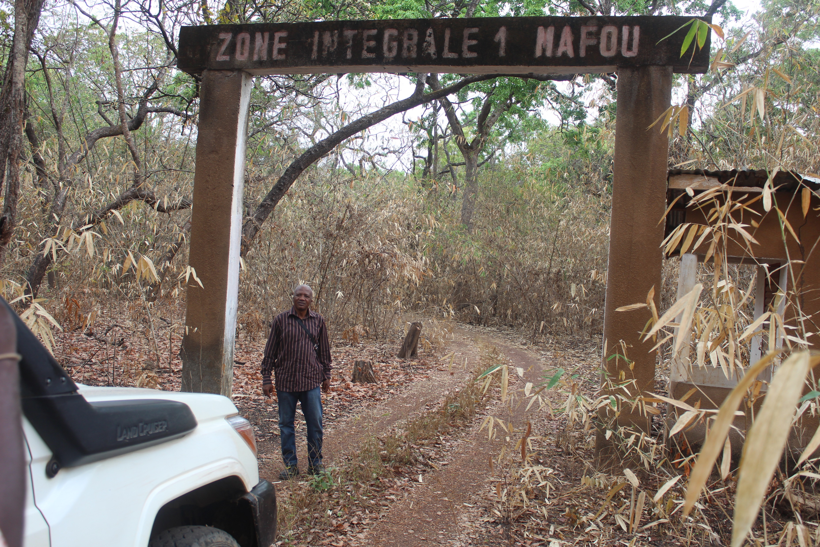
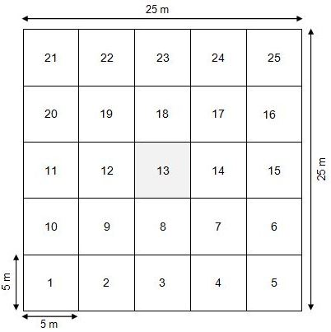
I_Développement chm-guinée depuis 2019-2021
Les appels à projet de CEBIOS
Projet: Mafou
Réalisations:
Cartographie : les parcelles permanentes

Slide 7
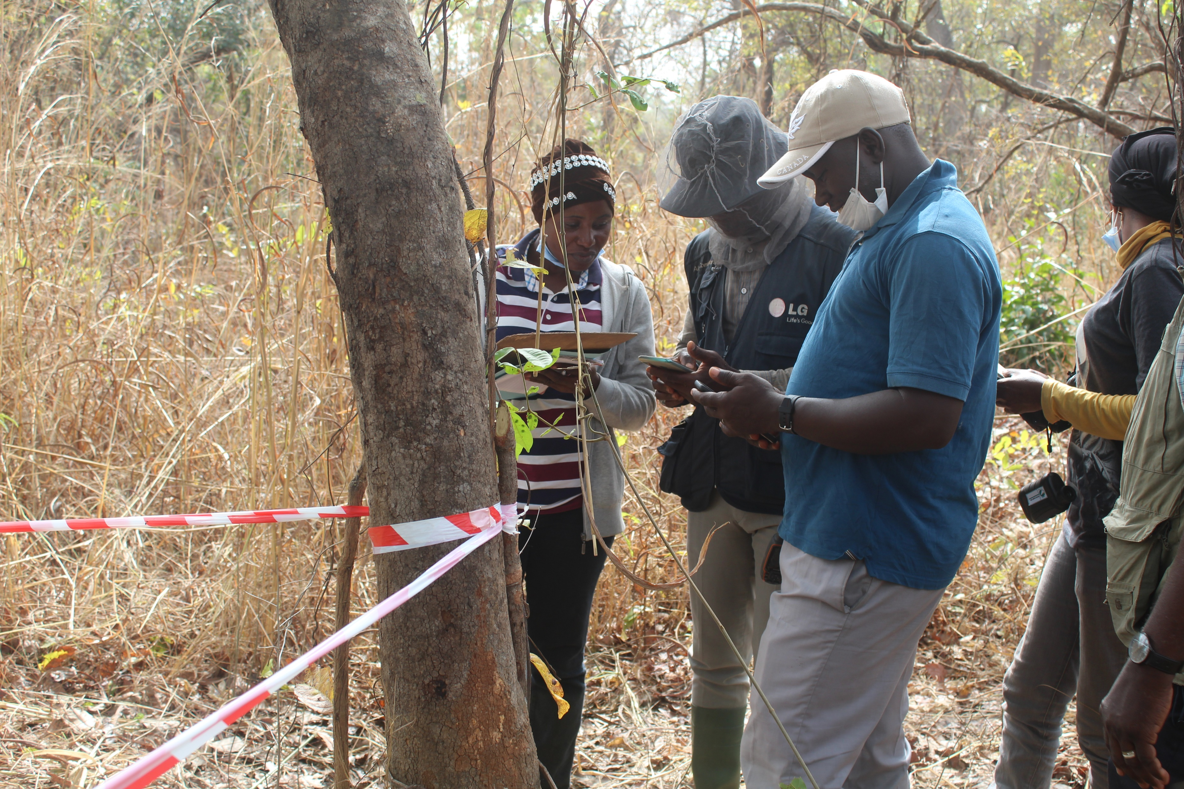
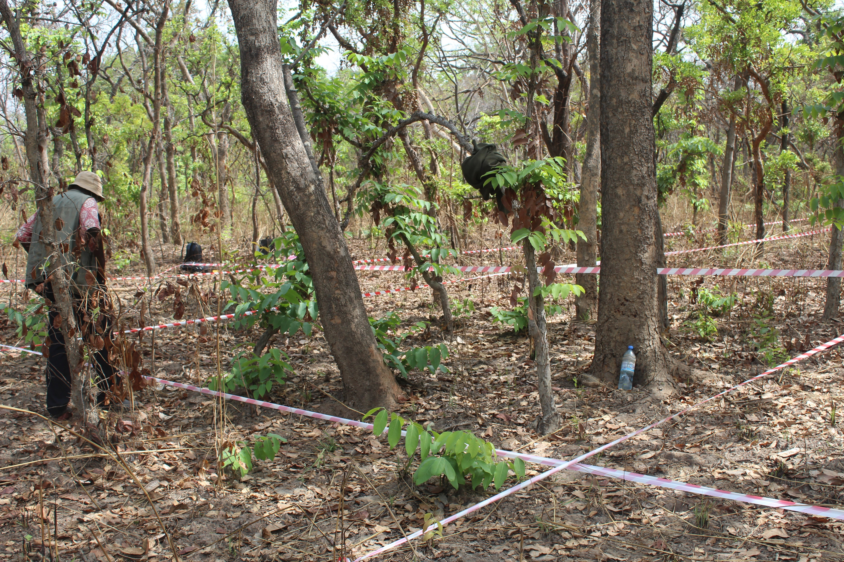
I_Développement chm-guinée depuis 2019;
Les appels à projet de CEBIOS
Projet: Mafou, implentation d’un observatoire
Réalisations:
Inventaire botanique :
Analyse
16 familles,
30 genres et
32 espèces
7 individus non déterminés, familles suivantes : combretacea, fabacea, rubiacea et un individu dont la famille n’a pas été déterminée

Slide 8
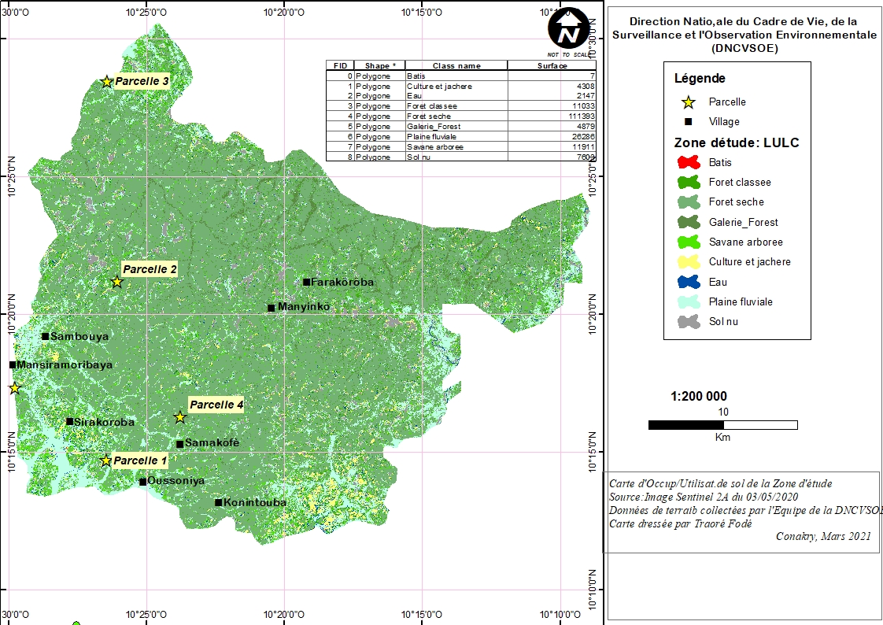
I_Développement chm-guinée depuis 2019-2021
Les appels à projet de CEBIOS
Projet: Mafou
Réalisations:
Cartographie : occupation des sols

Slide 9
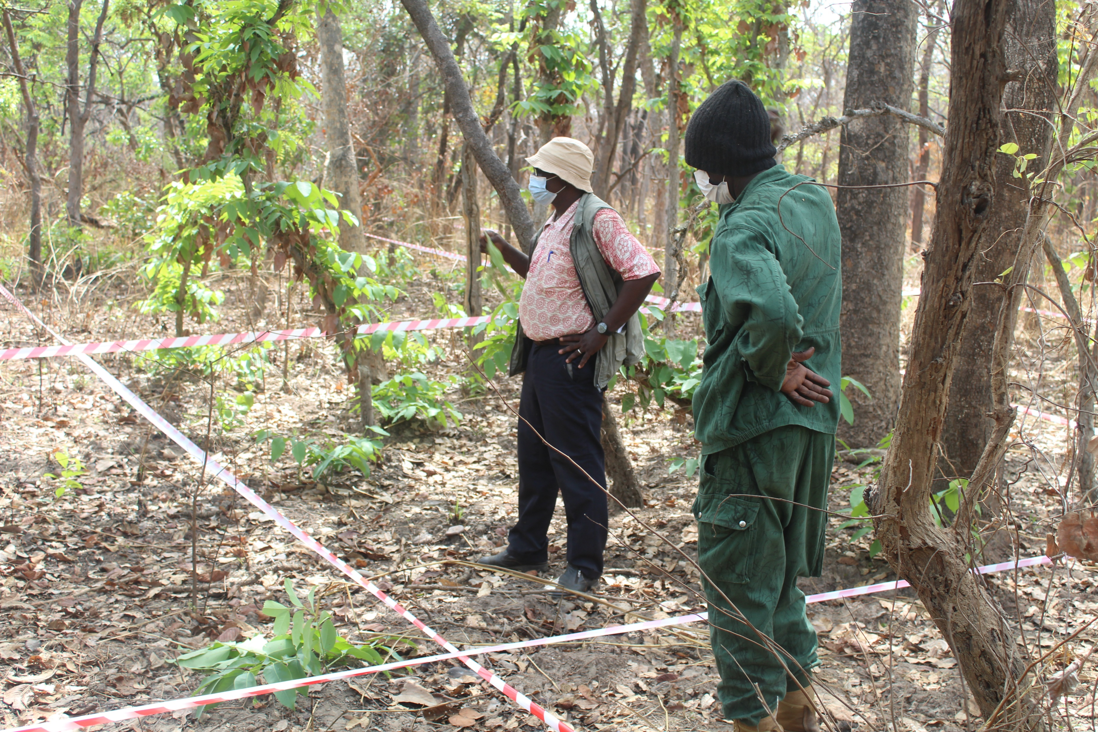
I_Développement chm-guinée depuis 2019-2021
Les appels à projet de CEBIOS
Projet: Mafou
Réalisations:
Inventaire de l’avifaune
La méthode appliquée a été le EPS (Echantillonnage Ponctuel Simple)
Le résultat final: 30 familles, aucune espèce nouvelle n’a été retrouvée.
L’inventaire de 1998 a dénombre 60 familles, soit le double du présent inventaire
Les mêmes espèces ont été presque retrouvées suite à cet inventaire et aucune autre espèces nouvelle n’a été trouvé

Slide 10
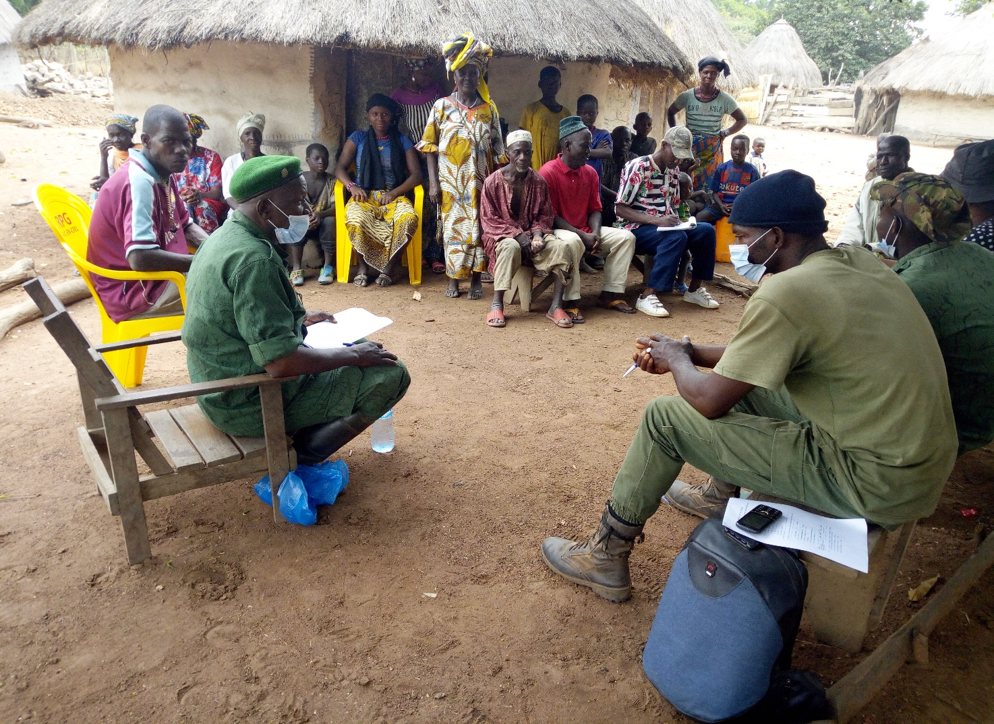
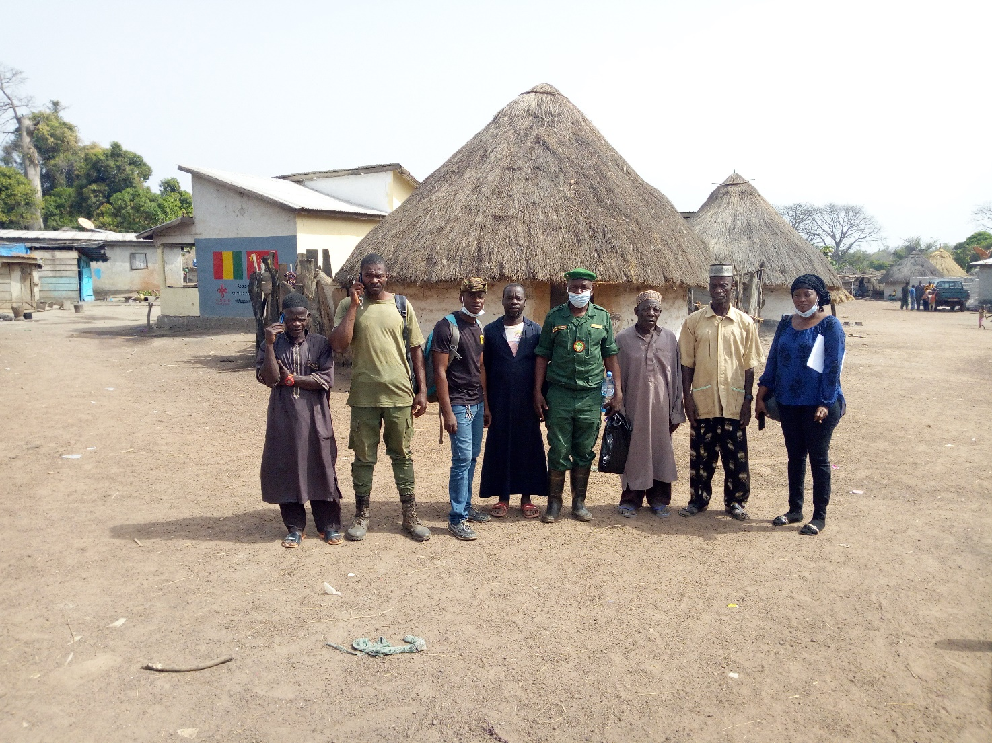
I_Développement chm-guinée depuis 2019-2021
Les appels à projet de CEBIOS
Projet: Mafou
Réalisations:
Enquête socio-économique
Pour recueillir les données d’enquêtes, la méthode consistait
à élaborer des fiches d’enquêtes, administrer des questionnaires
à un échantillon cible puis traiter et analyser et interpréter
les résultats. L’enquête s'est déroulée dans cinq (5) villages
environnants le PNHN

Slide 11
I_Développement chm-guinée depuis 2019;
Les appels à projet de CEBIOS
Du PTK au Bioland
Titre du projet: « Migration du PTK vers le Bioland : CHM/GUINEE fait de Bioland l’outil d’échange et de partage des informations sur la Biodiversité en Guinée »

Slide 12
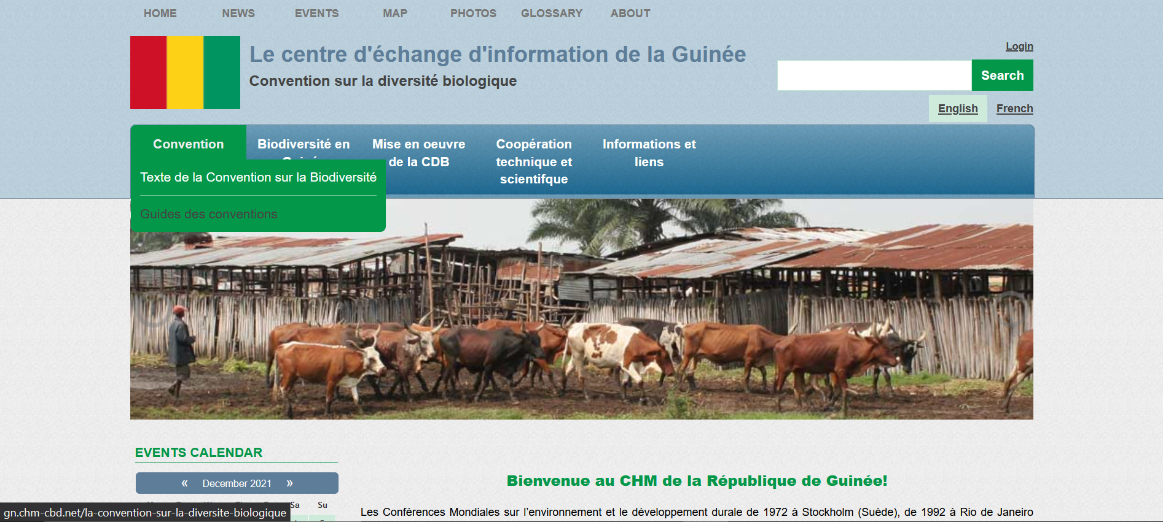
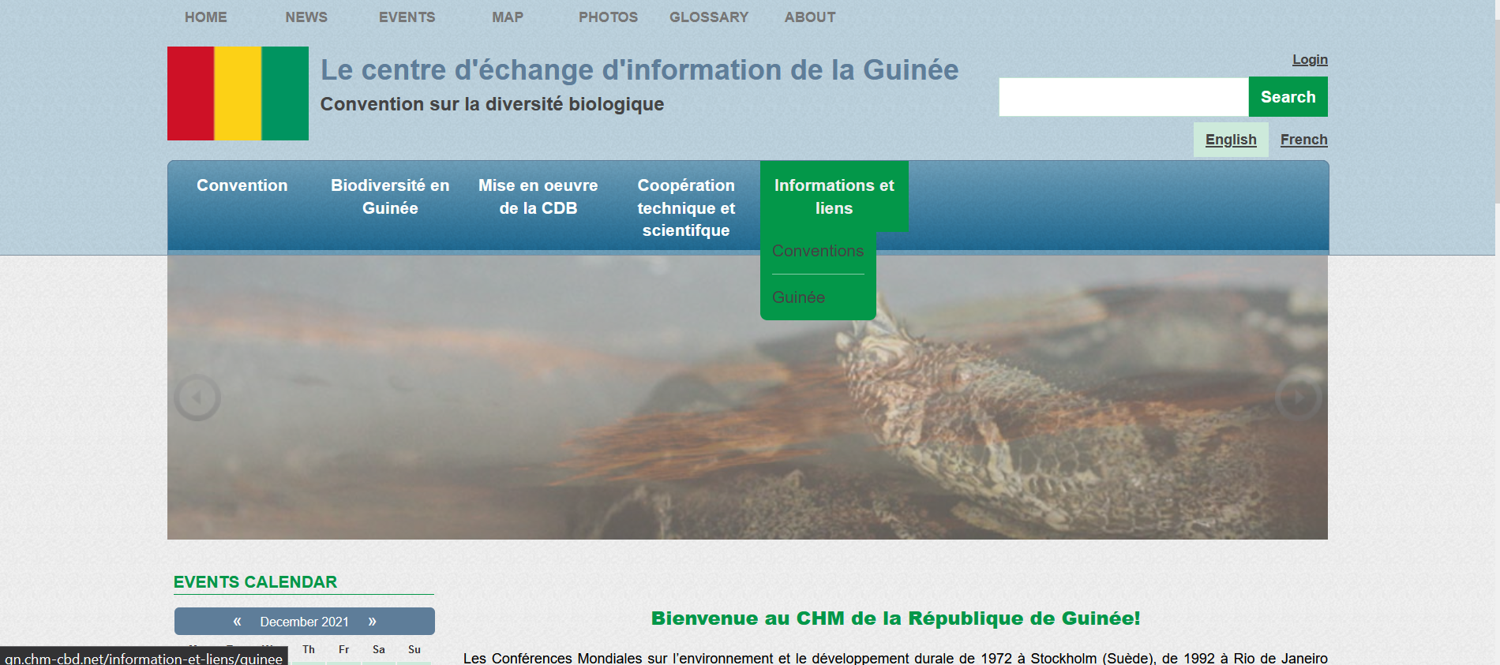
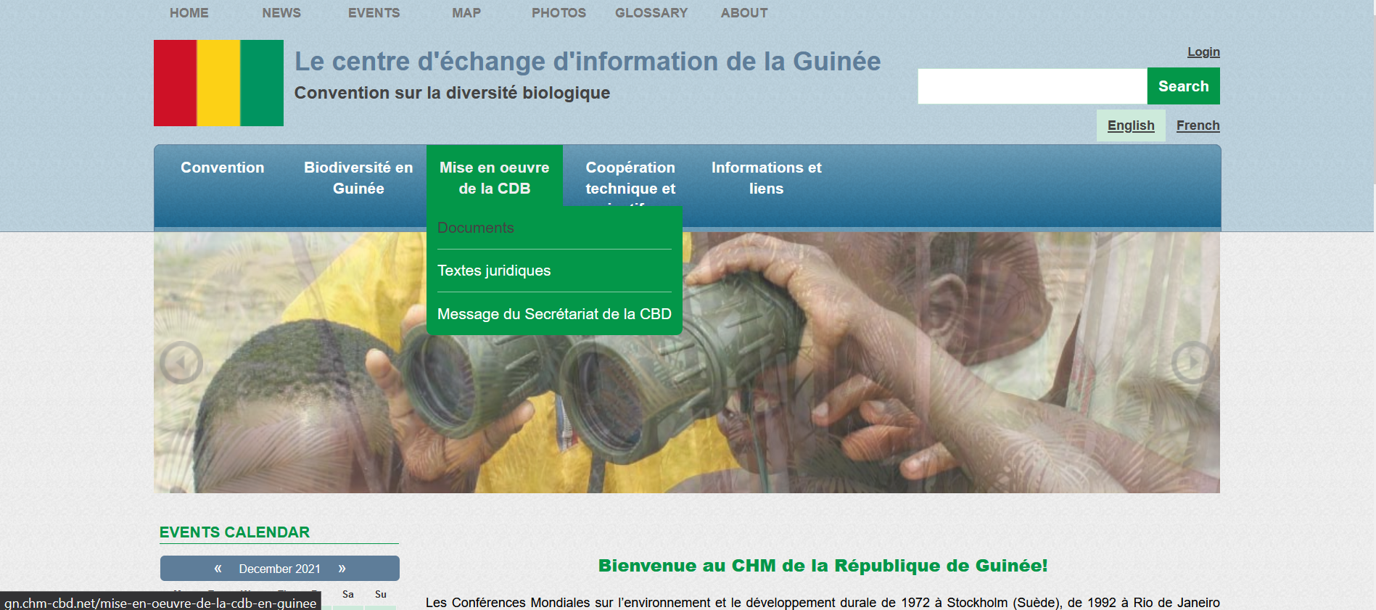
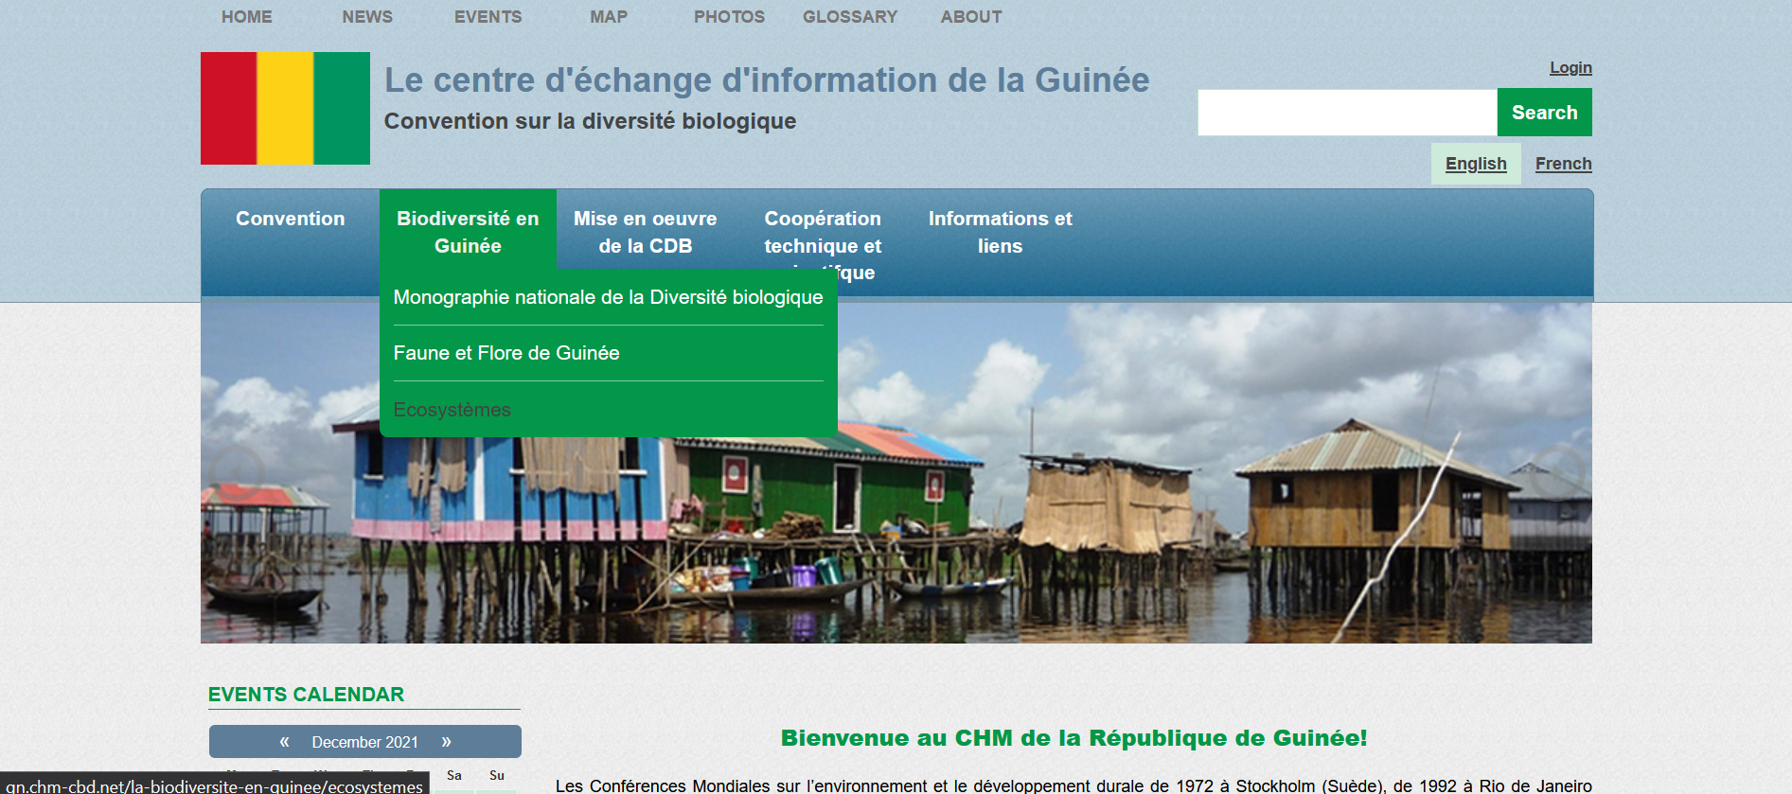
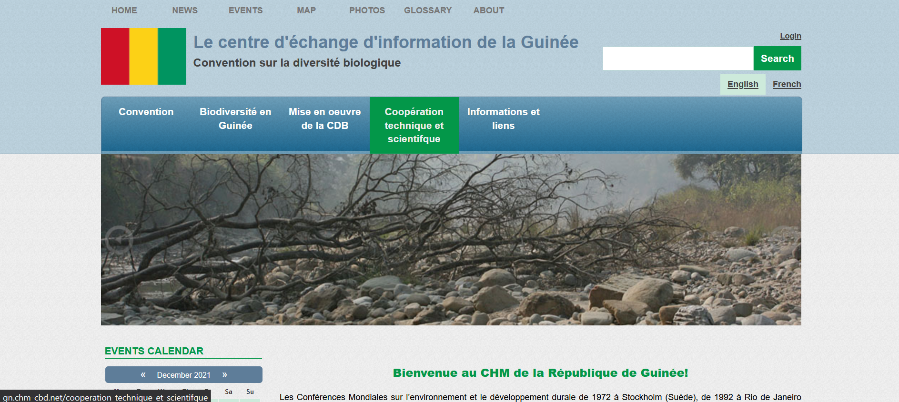
I_Développement chm-guinée depuis 2019;
Les appels à projet de CEBioS
Du PTK au Bioland
Titre du projet: « Migration du PTK vers le Bioland : CHM/GUINEE fait de Bioland l’outil d’échange et de partage des informations sur la Biodiversité en Guinée »

Slide 13
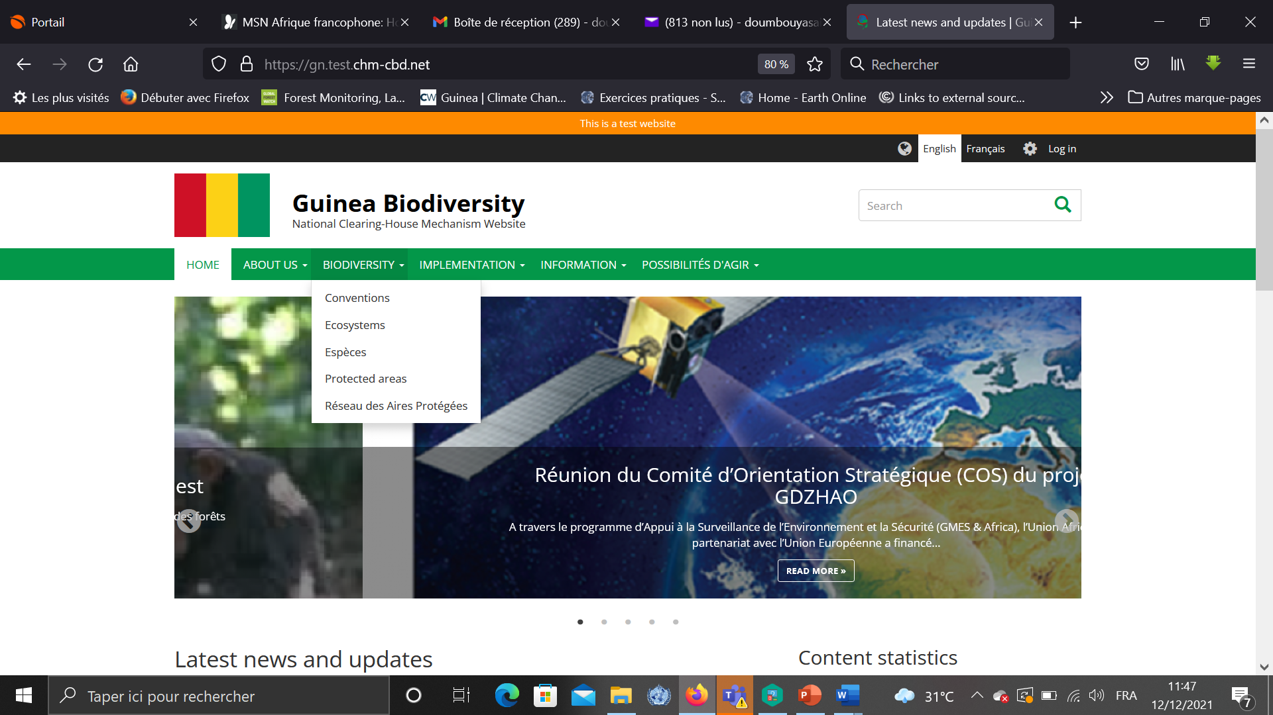
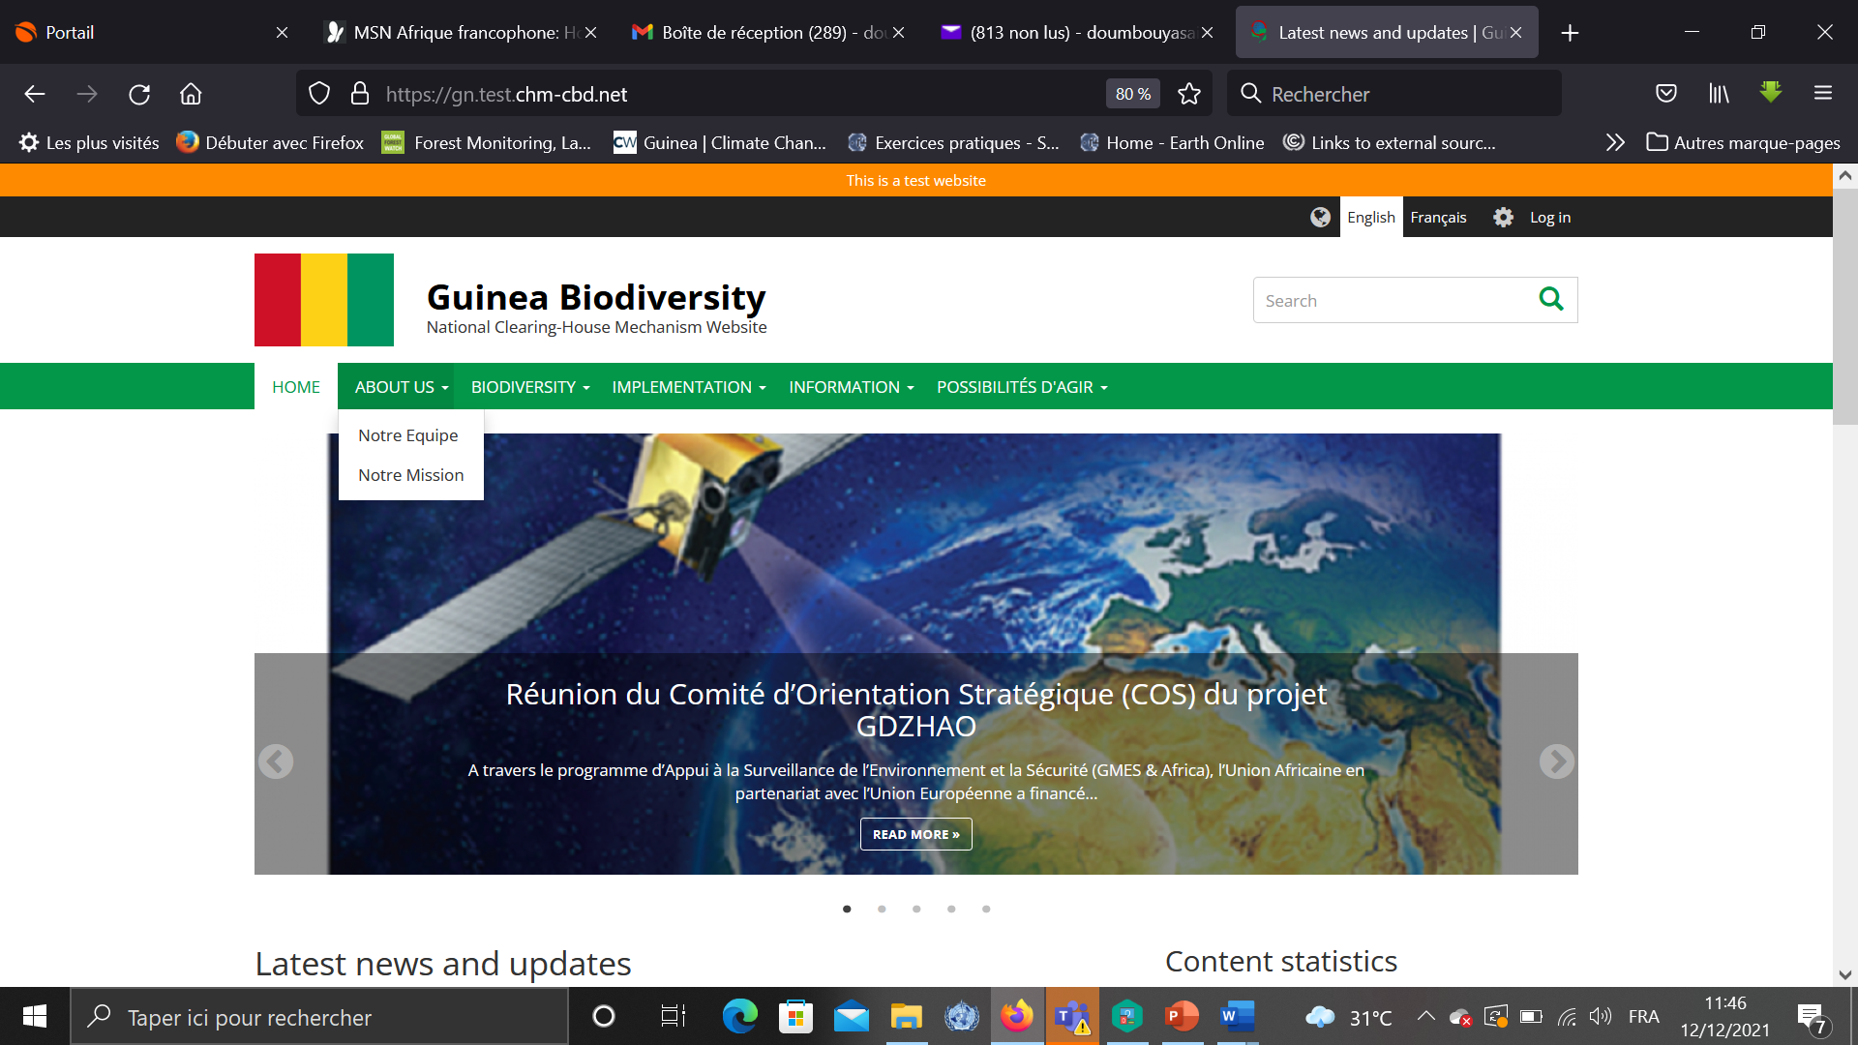
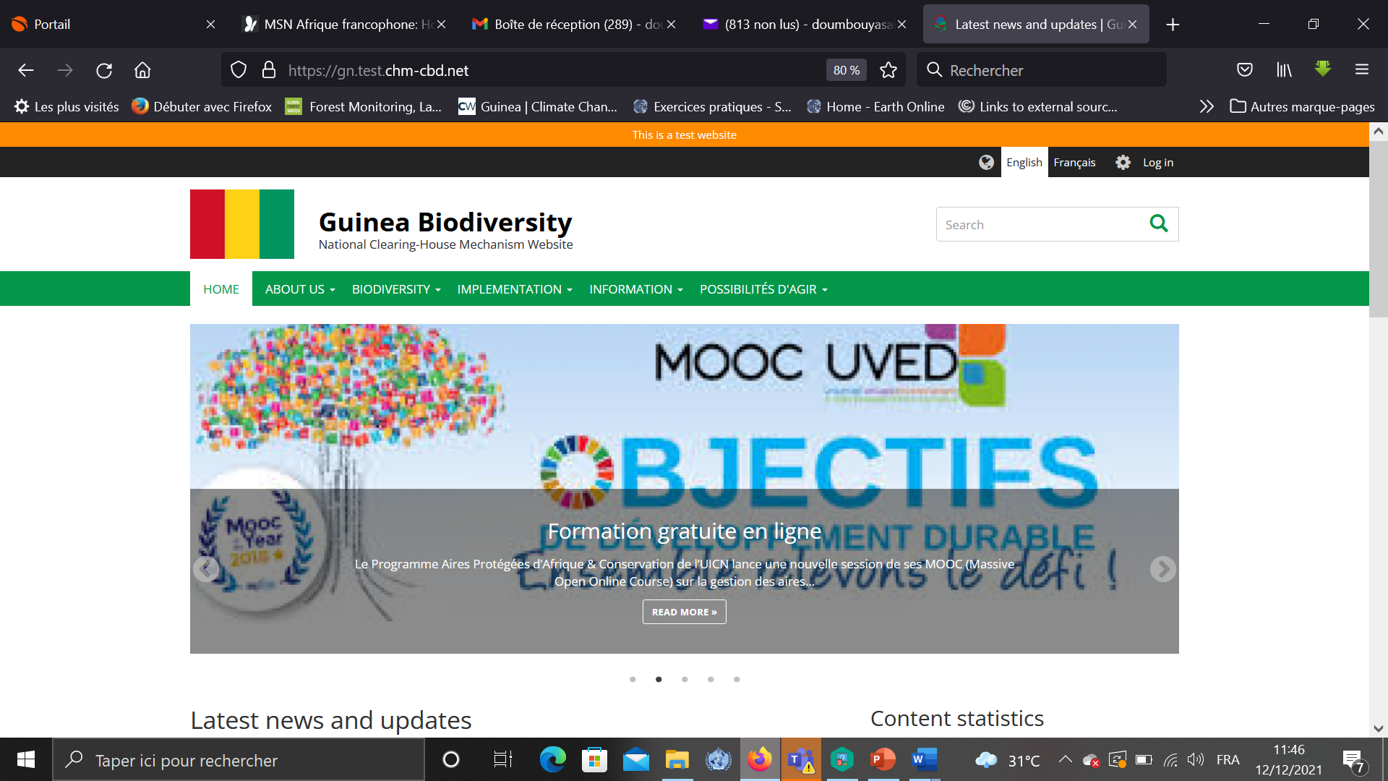
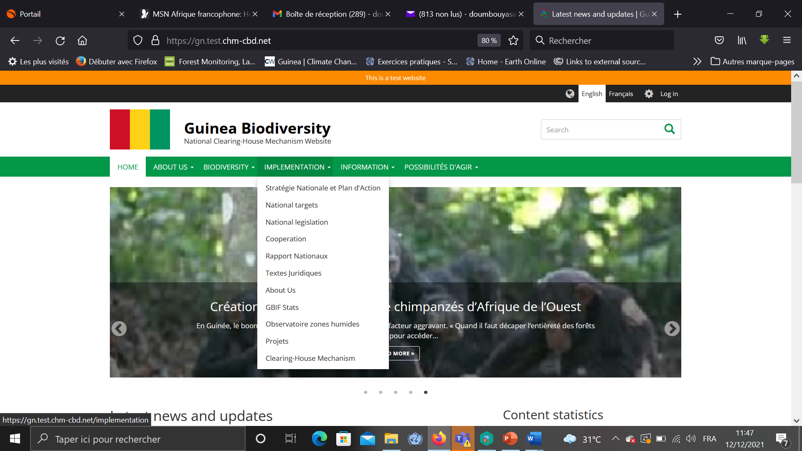
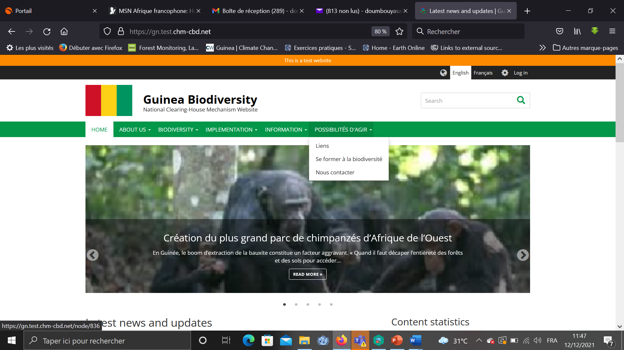
I-Développement chm-guinée depuis 2019;
Site du CHM
Content statistics
11 Ecosystems
227 Documents
12 Events
140 Photo albums
2 National targets
2 Related websites
17 News
5 Organizations
0 Projects
1 Protected area
7 Videos

Slide 14
II-Problèmes rencontrés
Manque de formation des cadres dans conservation de la biodiversité
Experts trop chers
Spécialiste en ornithologie rare
La cartographie nos cadres dans le domaine sont vieillissants
Problème de budget: la contribution nationale difficile mobilisée
Manque de promotion du CHM

Slide 15
III-Solutions des problèmes
Combler les lacunes
Identifier les besoins de formation
Former les jeunes
Cibler des domaines de formation dans l’intérêt de service
Mobiliser les fonds
Intéressé le secteur privé
Inscrire le CHM dans le budget de fonctionnement MEDD
Faire la promotion du CHM
Atelier, dépliants, policybrief

Slide 16
IV-Programme pour la période 2022-2024
Valoriser les résultats des projets:
CHM
Mafou, distribution des policy brief
Etendre le réseau de l’observatoire des zones humides:
Sur les zones maritimes
Répondre à de nouveaux appels à projets
L’ONG MAVA
Elaborer un programme de sensibilisation sur la biodiversité

Slide 17
Merci pour votre attention

